Slide 1
Anwendungsbeispiel: RAVAN.js
verteiltes System zum Brute-Force-Cracking von Hashes
basiert auf JavaScript
System wird aus mehreren Browsern aufgebaut
jeder Browser übernimmt einen Teil der Berechnung:
  im Hintergrund des jeweiligen Browsers werden JavaScript-Threads gestartet
  Web Workers von HTML5 werden dafür verwendet

Slide 2
Anwendungsbeispiel: RAVAN.js
derzeit unterstützte Hash-Algorithmen sind:
  MD5, SHA1, SHA256, SHA512
  Klartext-Version als auch Salt-Version des jeweiligen Algorithmus

Slide 3
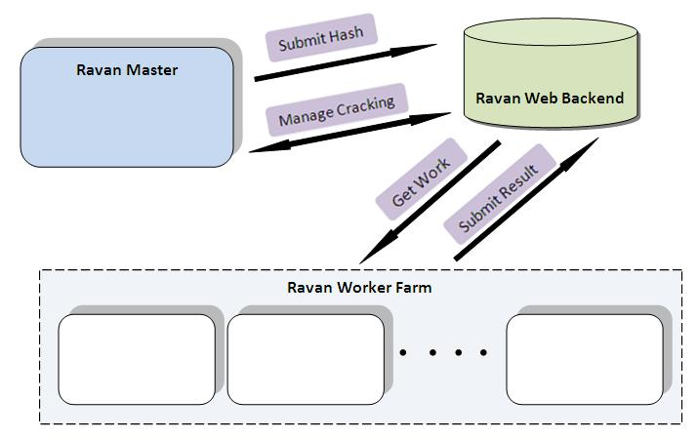
RAVAN.js: Funktionsweise
aus 3 Komponenten aufgebaut:
  Master, Web Backend, Worker

Slide 4
RAVAN.js: Funktionsweise
Master
Master = Browser des Initiators/Users
sammelt alle Informationen für die Berechnung: Hash, Salt, Charset, Algorithmus, ...
schickt sie zum Web Backend
bekommt als Antwort eine eindeutigen Hash-ID und eine spezifische Worker URL
  Worker URL muss von Initiator an die restlichen Browser/User im System verschickt werden

Slide 5
RAVAN.js: Funktionsweise
Master
erstellt Arrays von Slots
  jeder enthält 5 Slots
  jeder Slot repräsentiert einen Teil des Keyspace
  so wird die Berechnung auf mehrere kleinere Teilberechnungen herunter gebrochen
  (1 Slot = 1 Million Kombinationen) ????
schickt Slot-Arrays an Web Backend, das sie an die Worker weiterleitet

Slide 6
RAVAN.js: Funktionsweise
Master
befragt Web Backend ständig über Fortschritt des Crackings:
  hat ein Worker seine Slots durchgearbeitet,
  teilt ihm der Master neue Slots zu
  wurde der Hash gecrackt, wird der Klartext zurückgeliefert
  Master bestätigt und hält alle Workers an

Slide 7
RAVAN.js: Funktionsweise
Web Backend
ist Proxy zwischen Master und Workers
nicht für explizite Berechunung zuständig
validiert verschickten Daten
wickelt Kommunikation zwischen Master und Workers ab

Slide 8
RAVAN.js: Funktionsweise
Worker
ist ein anderer Browser im System (nicht der Master)
macht die eigentliche Arbeit: Cracking des Slots
wird mithilfe der Worker URL des jeweiligen Hashes rekrutiert
User (hinter dem Worker) muss die Berechnung explizit starten/akzeptieren
  ''Start-Button'' auf der Webseite

Slide 9
RAVAN.js: Funktionsweise
Worker
fragt nach Start bei Web Backend nach verfügbaren Slots nach
bekommt Slot-Array aus der Web Backend Datenbank
crackt jeden Slot und schickt Resultat an Web Backend
ist Slot-Array abgearbeitet, wird beim Web Backend nach mehr Slots gefragt

Slide 10
RAVAN.js: Wie verwenden?
Demo: http://www.andlabs.org/tools/ravan.html

